Slide 1
GESTIÓN DE OPERACIONES

Slide 2

GESTIÓN DE OPERACIONES
INDICE
Identificación de los tipos de gestión operaciones
Asignación de Operaciones
Traspaso de Operaciones
Give Up
Notes:
Según Acta

Slide 3
GESTIÓN DE OPERACIONES
TIPO DE GESTIÓN
Identificación de los tipos de gestión de las Operaciones Aceptada
  La gestión de operaciones solo está disponible para los segmentos de derivados financieros y Renta variable y permite gestionar las operaciones aceptadas desde su origen y de manera completa de acuerdo a su tipo. La gestión de operaciones se identifica de la siguiente forma :
  La Gestión de operaciones realizada de T+1 en adelante tiene una tarifa asignada de acuerdo al Artículo 1.10.1.1. Tarifas por los servicios del Sistema de la Cámara.
TIPO DE GESTIÓN | IDENTIFICACIÓN | Segmento PERMITIDO
Asignación | D | Derivados Financieros
Traspaso de operaciones | T | Derivados Financieros
Give up | G | Derivados Financieros y Contado de Renta Variable

Slide 4
GESTIÓN DE OPERACIONES
Identificación de los tipos de gestión de Operaciones
Asignación de Operaciones
Traspaso de Operaciones
Give Up
Notes:
Según Acta

Slide 5



GESTIÓN DE OPERACIONES
ASIGNACIÓN DE OPERACIONES
  Consiste en la asignación que deben realizar los Miembros, de las Operaciones Aceptadas desde la Cuenta Diaria a las Cuentas del tercero definitivas. Si dicha Asignación no ha sido efectuada al cierre de sesión de gestión de operaciones, todas las posiciones pendientes se asignarán a la Cuenta Residual del Miembro de forma automática
Miembro CRCC
OPERADORES POR CUENTA PROPIA
OPERADORES POR CUENTA TERCEROS
Cuenta Residual R0101
Cuenta Propia
P0101
CRCC ASIGNA CUENTA RESIDUAL FIN DE SESIÓN
TA101
Cuenta Diaria
00D01
ASIGNACIÓN CUENTA DEFINITIVA
ANOTACIÓN INICIAL

Slide 6
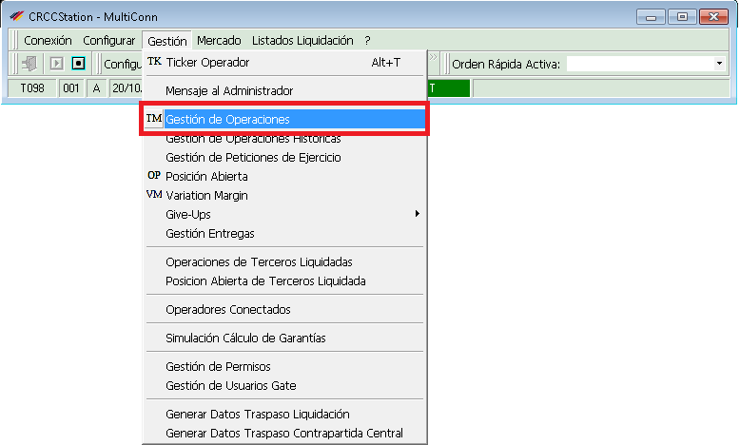
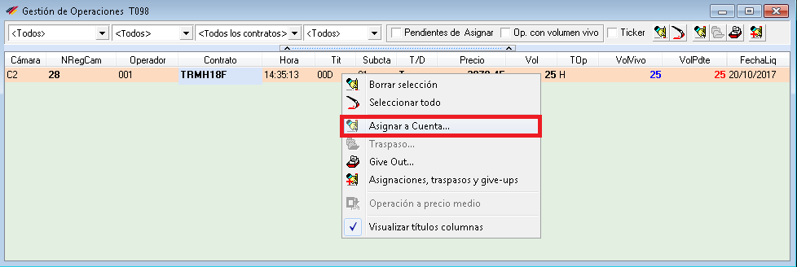
GESTIÓN DE OPERACIONES
ASIGNACIÓN DE OPERACIONES
1. Ingresar al station por la opción Gestión/Gestión de operaciones.
  2. Identificar la operación, dar clic derecho y seleccionar la opción “Asignar a cuenta”

Slide 7
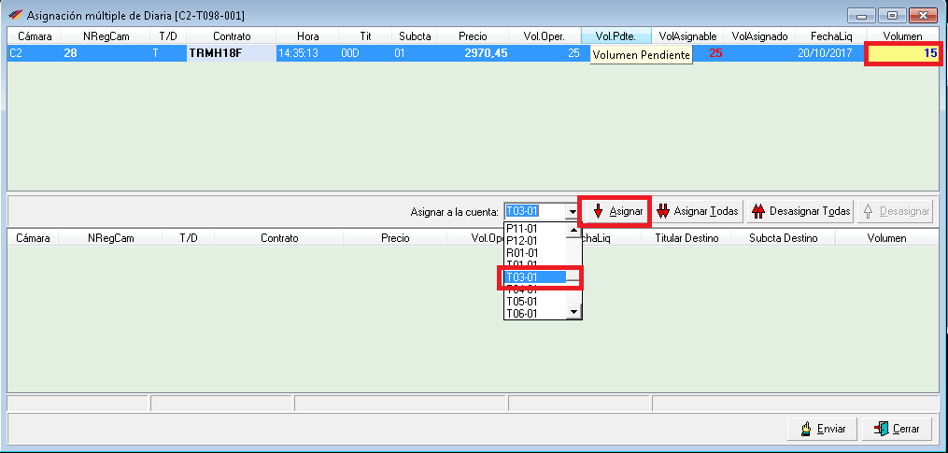
GESTIÓN DE OPERACIONES
ASIGNACIÓN DE OPERACIONES
  Digite el volumen que desee asignar.
  Seleccione la(s) cuenta(s) a la que va a realizar la asignación. Recuerde que deben ser cuentas de terceros.
  De clic en asignar
1
3
2

Slide 8
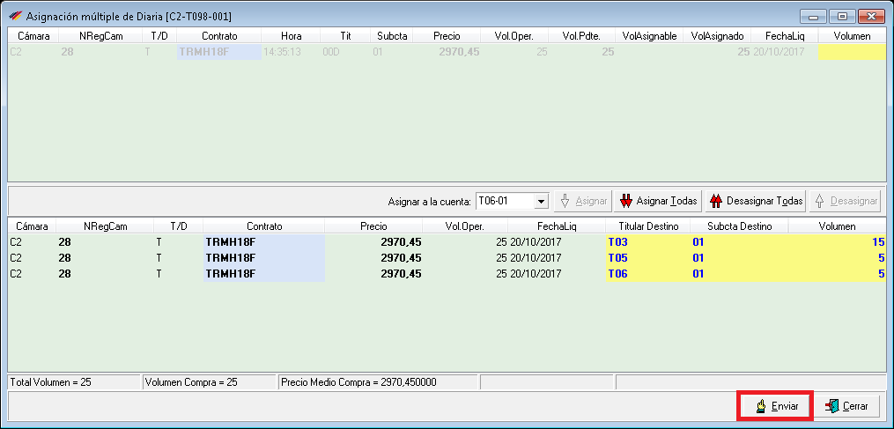
GESTIÓN DE OPERACIONES
ASIGNACIÓN DE OPERACIONES
  De clic en enviar. En este punto las asignaciones se han realizado satisfactoriamente.

Slide 9
GESTIÓN DE OPERACIONES
INDICE
Identificación de los tipos de gestión de Operaciones
Asignación de Operaciones
Traspaso de Operaciones
Give Up
Notes:
Según Acta

Slide 10

GESTIÓN DE OPERACIONES
TRASPASO DE OPERACIONES
La operación de traspaso consiste en la reasignación de una operación registrada en una cuenta de tercero a otra(s) cuenta(s) del mismo tercero, desde la cuenta propia a otra(s) cuenta(s) propia(s) y o la reasignación de subcuentas dentro de la estructura de Cuentas del mismo Miembro. Este tipo de operación no supone modificación en el precio de negociación de la operación aceptadas ni en su volumen y su traspaso puede ser por volumen total o parcial.
Miembro CRCC
OPERADOR POR CUENTA TERCEROS
Traspaso
Traspaso
R0101
TA101
TA201

Slide 11
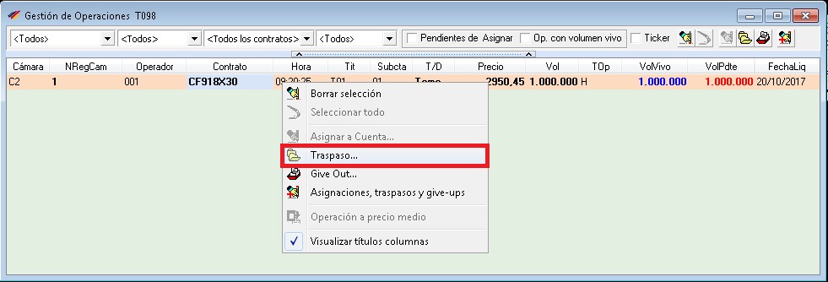
GESTIÓN DE OPERACIONES
TRASPASO DE OPERACIONES
  TRASPASO DE OPERACIONES
  1. Para realizar el traspaso, ingrese al station por la opción Gestión/Gestión de operaciones
  2. Identifique la operación, de clic derecho y seleccione “Traspaso”

Slide 12
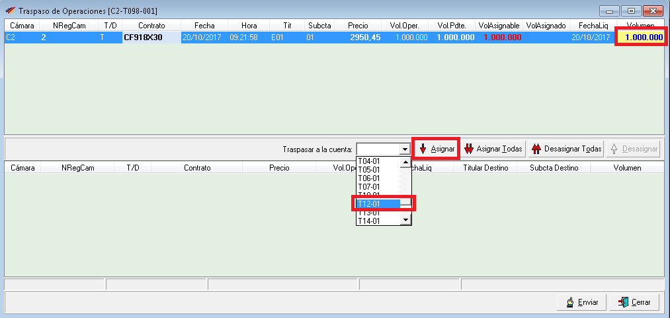
GESTIÓN DE OPERACIONES
TRASPASO DE OPERACIONES
  TRASPASO DE OPERACIONES
  Digite el volumen que desee traspasar.
  Seleccione la cuenta a la que va a realizar el traspaso. Recuerde que debe ser una cuenta del mismo titular.
  De clic en asignar
1
3
2

Slide 13
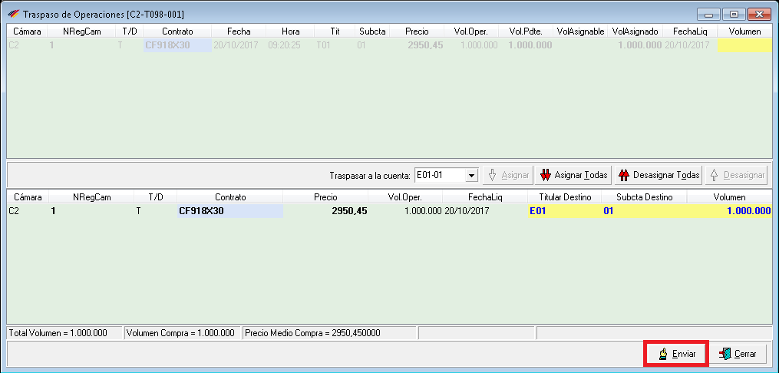
GESTIÓN DE OPERACIONES
TRASPASO DE OPERACIONES
  TRASPASO DE OPERACIONES
  1. De clic en enviar. En este punto el traspaso se ha realizado satisfactoriamente.

Slide 14
GESTIÓN DE OPERACIONES
INDICE
Identificación de los tipos de gestión de las Operaciones Aceptadas
Asignación de Operaciones
Traspaso de Operaciones
Give Up
Notes:
Según Acta

Slide 15
GESTIÓN DE OPERACIONES
GIVE UP
Es una operación en la que se solicita el traspaso de una Operación de la Cuenta de un Tercero en el Miembro de origen a otra cuenta de Tercero en otro Miembro denominado Miembro de destino o de la cuenta Propia a una Cuenta de Tercero de la cual sea titular en otro Miembro.
El procedimiento de Give-Up se subdivide en dos eventos: Give-Out y Give-In. Se entenderá que existe un Give-Out cuando se envía una solicitud de Give-Up del Miembro de origen al Miembro de destino, e igualmente existirá un Give-In cuando una solicitud de Give-Up se haya aceptado totalmente, lo que provocará de inmediato el Traspaso de la Operación al Miembro de destino.
Miembro Origen/Ejecutor
Miembro Destino/ Receptor
Give Out
Tercero XXX
Cuenta T0101
Tercero XXX
Cuenta A6201
TRANSFERENCIA DE LA OPERACIÓN
Give In

Slide 16
GESTIÓN DE OPERACIONES
GIVE UP
  El Miembro Ejecutor podrá solicitar un Give-Out de cualquier operación viva y de cualquier cuenta.
  Las operaciones de Give-Up aceptadas generan una operación que:
      Elimina comisiones en el Miembro Ejecutor.
      Crea comisiones en el Miembro Destino.
  El Miembro Ejecutor podrá modificar o cancelar las solicitudes de Give-Out mientras no hayan sido aceptadas o rechazadas por el Miembro Destino.
Características del Give up
  Todas aquellas peticiones de Give-Out que no hayan sido aceptadas por el Miembro Destino al finalizar la sesión de Gestión de Operaciones, serán anuladas por el sistema.

Slide 17

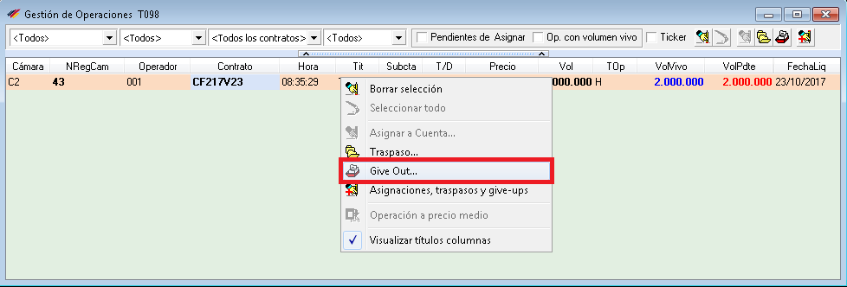
GESTIÓN DE OPERACIONES
GIVE UP
Give up Manual
  Ingrese al station por la opción Gestión/Gestión de operaciones. En caso de ser una operación de días anteriores (T-N) debe realizarse por “Gestión de operaciones históricas”
  2. Identifique la operación, de clic derecho y seleccione “Give Out”

Slide 18
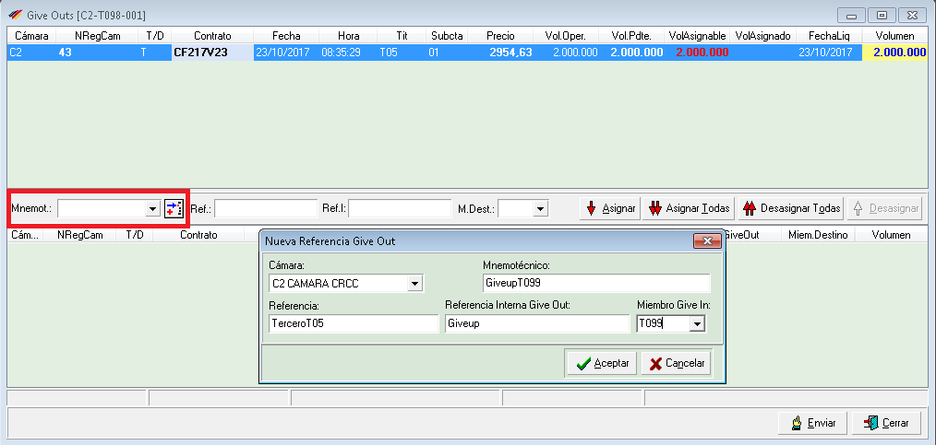
GESTIÓN DE OPERACIONES
GIVE UP
Give Up manual – Give Out
  Debe parametrizar el Mnemot para incluir la referencia Give Out y establecer la relación con el Miembro Give in
  Digite el identificador del Give out (Mnemotécnico), puede ser cualquier texto.
  Digite la referencia con la que hará la relación con el Miembro Give in.
  Digite la referencia con la identificará el Give Out no es necesario que sea igual a la “referencia”
  Seleccione el Miembro que realizará el Give in.
  De clic en enviar
1
2
3
5
4

Slide 19
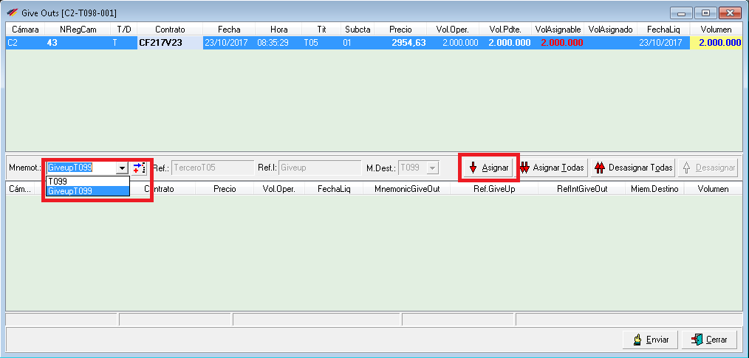
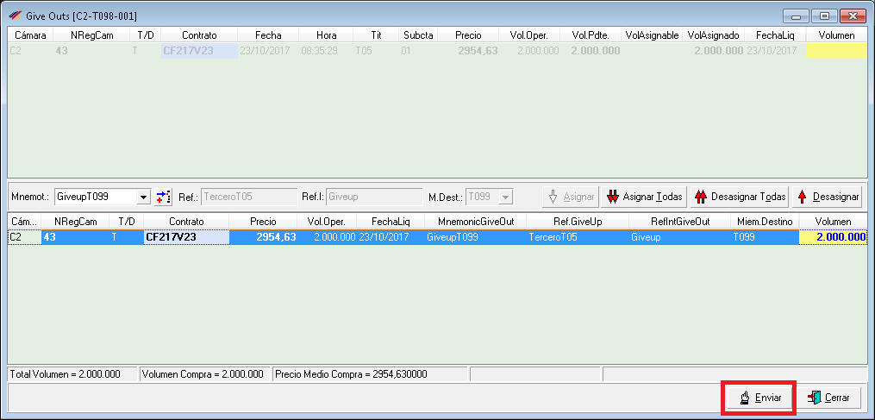
GESTIÓN DE OPERACIONES
GIVE UP
  Give Up manual – Give Out
  Seleccione el Mnemot creado como referencia del Give Out
  De clic en asignar.
  De clic en enviar. En este punto, el Miembro receptor de la Operación debe aceptar la solicitud de give in.
  Informe al Miembro Receptor el Mnemotecnico creado para que pueda identificar la operación.
1
2
3

Slide 20
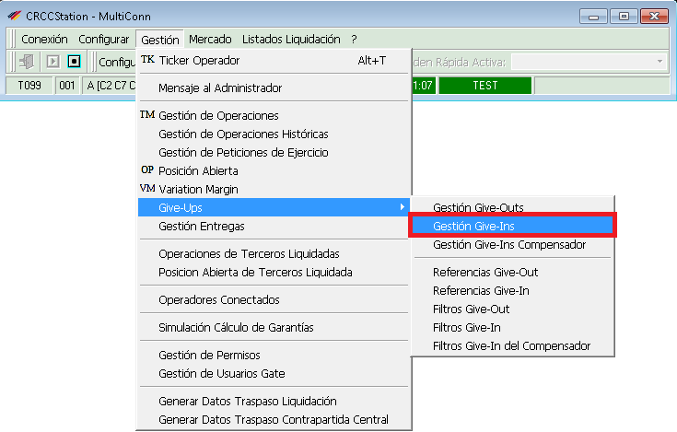
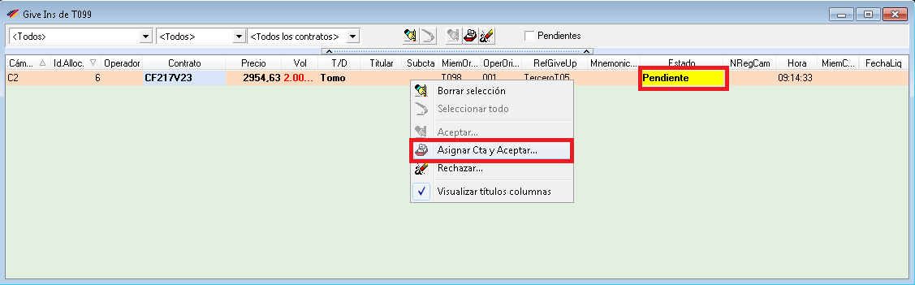
GESTIÓN DE OPERACIONES
GIVE UP
Give Up manual – Give in
1. ingrese al station por la opción Give-Ups/Gestión de Give-ins.
  2. Identifique la operación con el Mnemotécnico informado por el Miembro, de clic derecho y seleccione “Asignar Cta. y aceptar”.
  Nota: En caso que la operación no corresponda de clic en rechazar.
1
2

Slide 21
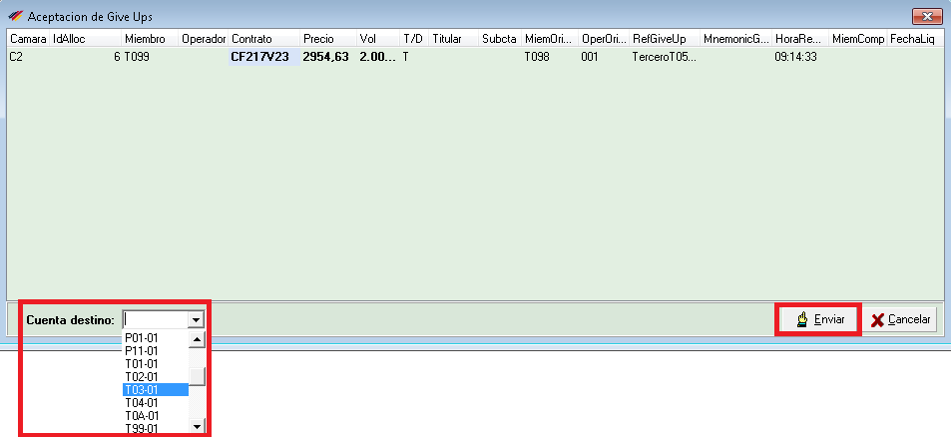
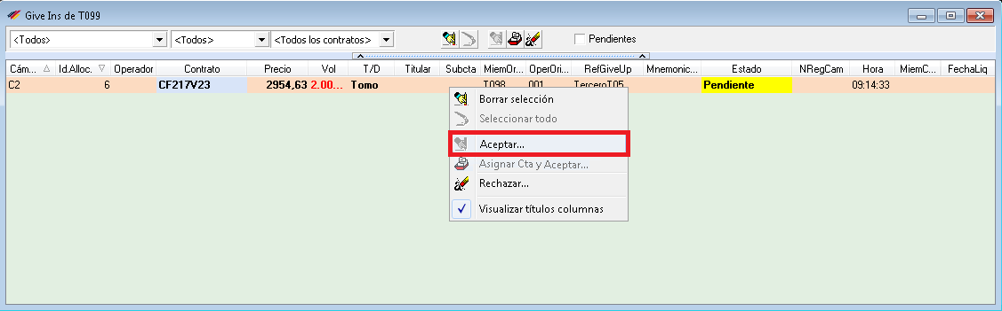
GESTIÓN DE OPERACIONES
GIVE UP
Give Up manual – Give in
  Seleccione la cuenta destino y de clic en enviar. En este punto se realizará la transferencia de la operación.
  En caso de ser un Give Up que recibirá un Miembro no liquidador, el Miembro liquidador de la entidad, debe ingresar al station y aceptar el give up por la opción Give-Ups/Gestión de Give-ins, identificar la operación dar clic derecho y aceptar.
2
1

Slide 22
GESTIÓN DE OPERACIONES
GIVE UP
Give up automático
  Para la parametrización del give up automático se deben asociar filtros y una referencia que relacione tanto al Miembro ejecutor (Give Out) como al receptor (Give in)
  Se parametrizan cupos que limitan la aceptación de la operación (Give in) a la referencia del Miembro (Give out).
  Los parámetros están asociados al importe en Efectivo de la operación (Precio de la operación x Número de contratos x Multiplicador)
  Cupo por operación:
    Solo aceptará las operaciones Give out que no superen el Cupo máximo parametrizado por el Miembro Destino.
  Cupo por Sesión:
    Solo permite la aceptación de operaciones hasta que se alcance este límite durante el día.
Miembro Origen/Ejecutor
Give Out
Miembro Destino/ Receptor
Tercero XXX
Cuenta T0101
Tercero XXX
Cuenta A6201
Ref: ABC
TRANSFERENCIA DE LA OPERACIÓN
Tercero XXX
Cuenta A62
1 operación por Valor de : 2
Referencia: ABC
Cupo por operación: 5
Cupo por Sesión: 20
Give In

Slide 23

GESTIÓN DE OPERACIONES
GIVE UP
Give up automático
En caso que se consuman los cupos de aceptación de operaciones por give up automático se pueden realizar las siguientes opciones para la aceptación de la operación:
    Realizar el Give Up de forma manual
    Solicitar al tercero constitución garantías y realizar el give up en otra sesión
Give Out
Miembro 1 Origen/Ejecutor
(ML o MNL)
Miembro Destino/ Receptor (ML)
Tercero XXX
Cuenta T0101
NO HAY TRANSFERENCIA AUTOMATICA DE LA OPERACIÓN
Cuenta A62
Tercero XXX
Tercero XXX
Cuenta A6201
Ref: ABC
Referencia: ABC
Cupo por Sesión: 20
Cupo por operación: 5
HAY TRANSFERENCIA MANUAL DE LA OPERACIÓN
Tercero XXX
Cuenta A62
1 operación por Valor de : 6
Give In
Manual
Referencia: ABC
Cupo por operación: 5
Cupo por Sesión: 20

Slide 24
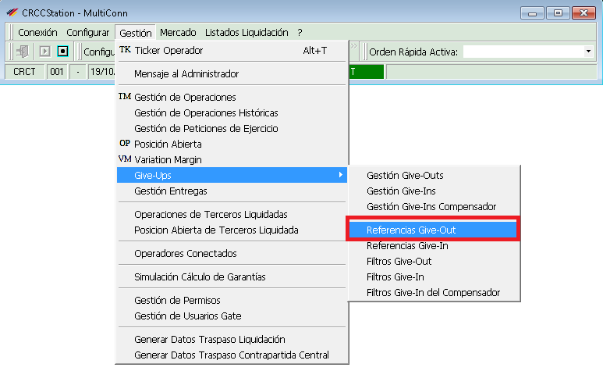
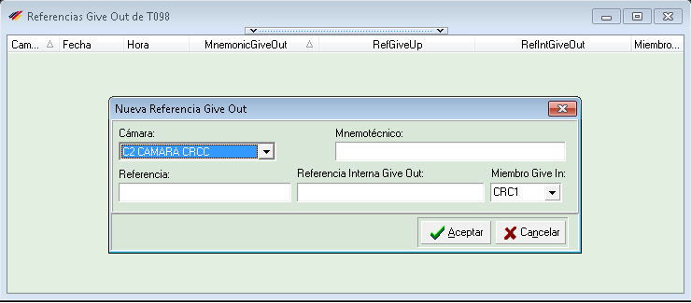
GESTIÓN DE OPERACIONES
GIVE UP
Give Up automático – Referencia Give out
1. Ingrese al station por la opción Gestión/Give-Ups/Referencias Give Out
  2. Parametrice la referencia Give Out de acuerdo a la parametrización realizada en la diapositiva 15.

Slide 25
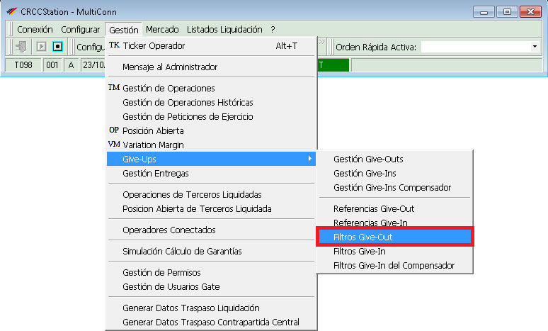
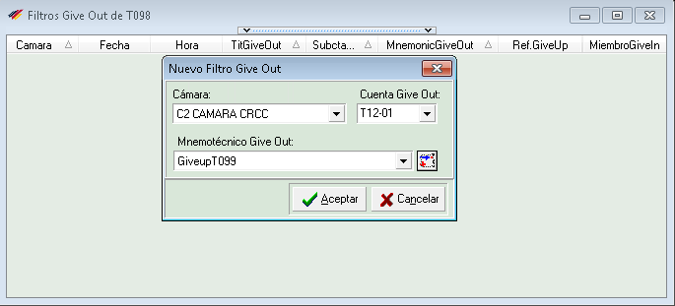
GESTIÓN DE OPERACIONES
GIVE UP
Give Up automático – Filtros Give out
1. Ingrese al station por la opción Gestión/Give-Ups/Filtros Give-Out
  2. Seleccione la cuenta desde la cual realizará el Give Out y Mnemotécnico que se creó en el paso anterior.

Slide 26
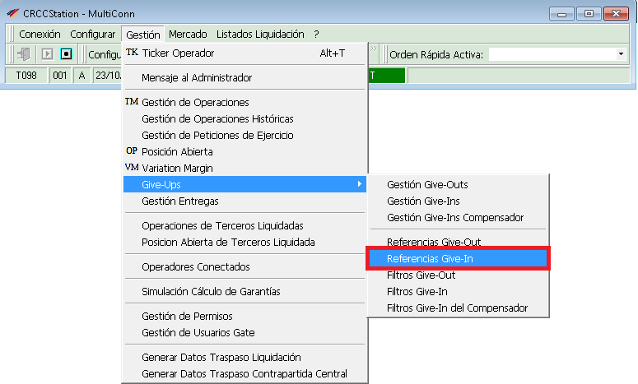
GESTIÓN DE OPERACIONES
GIVE UP
Give Up automático – Referencia Give in
1. Ingrese al station por la opción Gestión/Give-Ups/Referencias Give-In

Slide 27
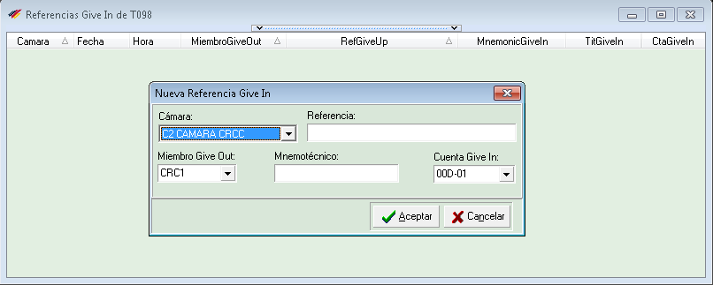
GESTIÓN DE OPERACIONES
GIVE UP
Give Up automático – Filtro Give in
  Digite la referencia con la que hará la relación con el Miembro Give Out, debe ser la misma digitada por el Miembro origen.
  Seleccione el Miembro de donde vendrá el Give Out
  Debe parametrizar el Mnemotécnico
  Seleccione la cuenta a la cual se traspasarán las operaciones “Cuenta Give in”
  De clic en aceptar
1
2
3
4
5

Slide 28
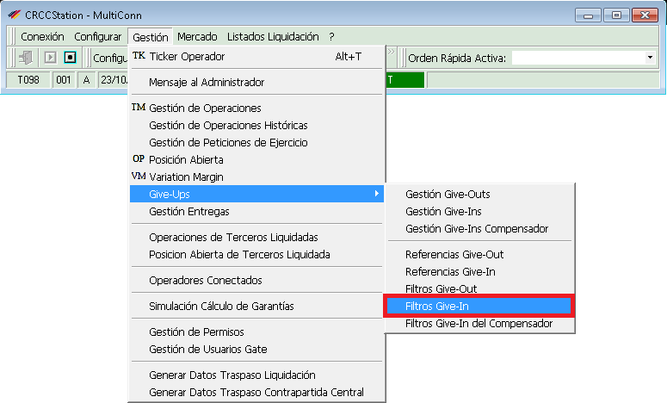
GESTIÓN DE OPERACIONES
GIVE UP
Give Up automático – Filtro Give in
1. Ingrese al station por la opción Gestión/Give-Ups/Filtros Give-in

Slide 29
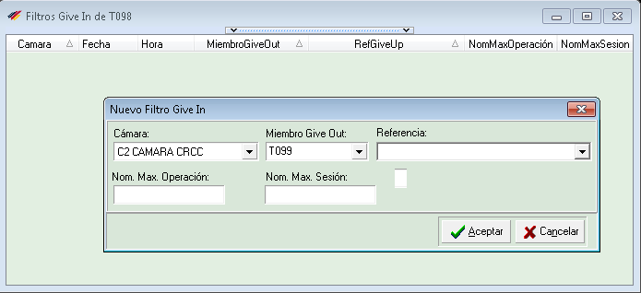
GESTIÓN DE OPERACIONES
GIVE UP
Give Up automático – Filtro Give in
  Seleccione el Miembro del que recibirá el give Out
  Seleccione la referencia creada para recibir el Give out, recuerde que debe ser la misma creada por el Miembro ejecutor del give out.
  Parametrice el Nominal máximo por operación
  Parametrice el Nominal máximo por sesión
  De clic en aceptar
1
2
3
4
5

Slide 30
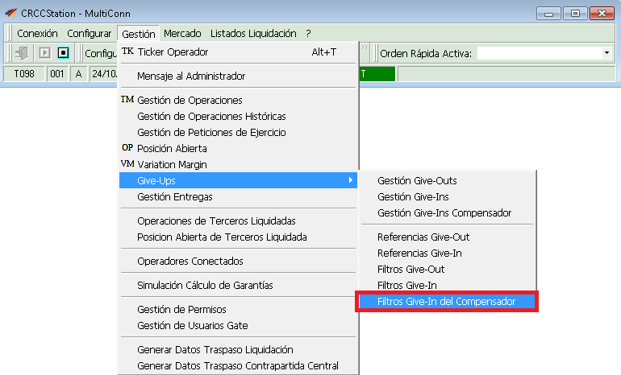
GESTIÓN DE OPERACIONES
GIVE UP
Give Up automático – Filtro Give in Miembros no liquidadores
1. En caso de ser un Give Up que recibirá un Miembro no liquidador, el Miembro liquidador de la entidad, también debe crear los filtros por la opción Give-Ups/Gestión de Give-in del compensador.

Slide 31
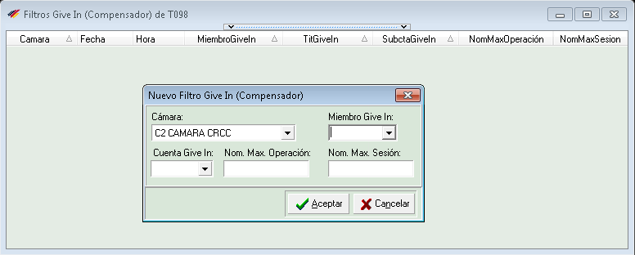
GESTIÓN DE OPERACIONES
GIVE UP
Give Up automático – Filtro Give in Miembros no liquidadores
  Seleccione el Miembro no liquidador que recibirá la operación
  Seleccione la cuenta que recibirá la(s) operación(es)
  Parametrice el Nominal máximo por operación
  Parametrice el Nominal máximo por sesión
  De clic en aceptar
1
2
3
4

